Slide 1
DNA结构与功能 ——单元复习
朝阳区线上课堂·高一年级生物学
对外经济贸易大学附属中学 魏亚静

Slide 2
DNA的科学史话
科学方法与技术
知识框图
习题讲解

Slide 3
DNA科学史话
肺炎链球菌的体内转化实验
肺炎链球菌的体外转化实验
噬菌体侵染细菌的实验
DNA半保留复制实验
DNA是遗传物质
X衍射图谱
A=T、C=G的信息
DNA双螺旋结构模型
DNA的复制
（遗传信息的传递）
DNA的结构
DNA的功能
基因的表达
（控制生物性状）
体外蛋白合成技术破译了密码子

Slide 4
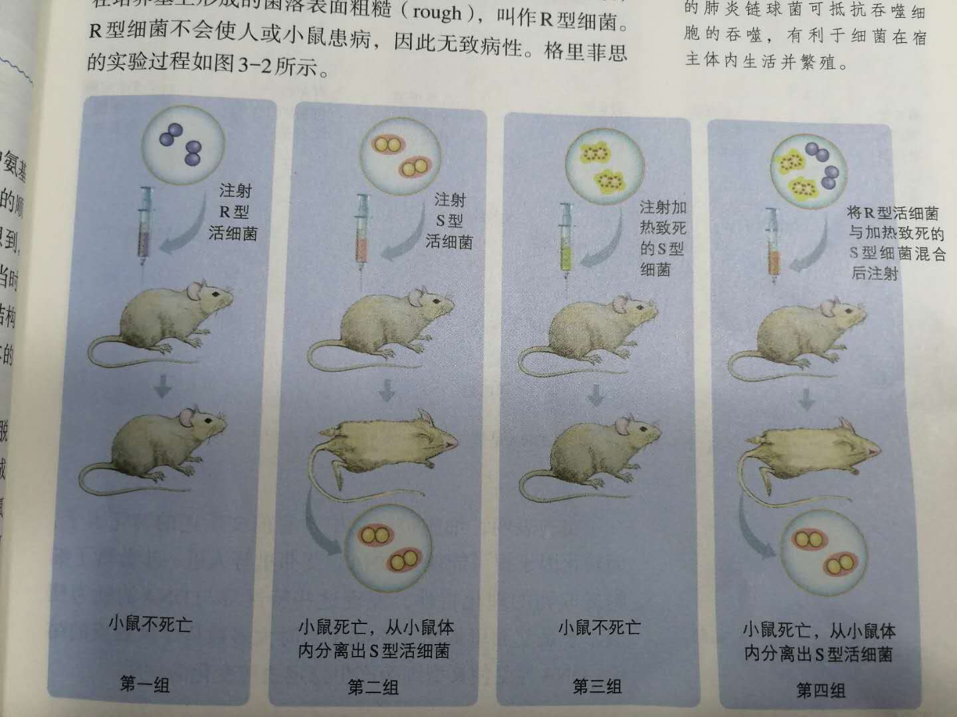
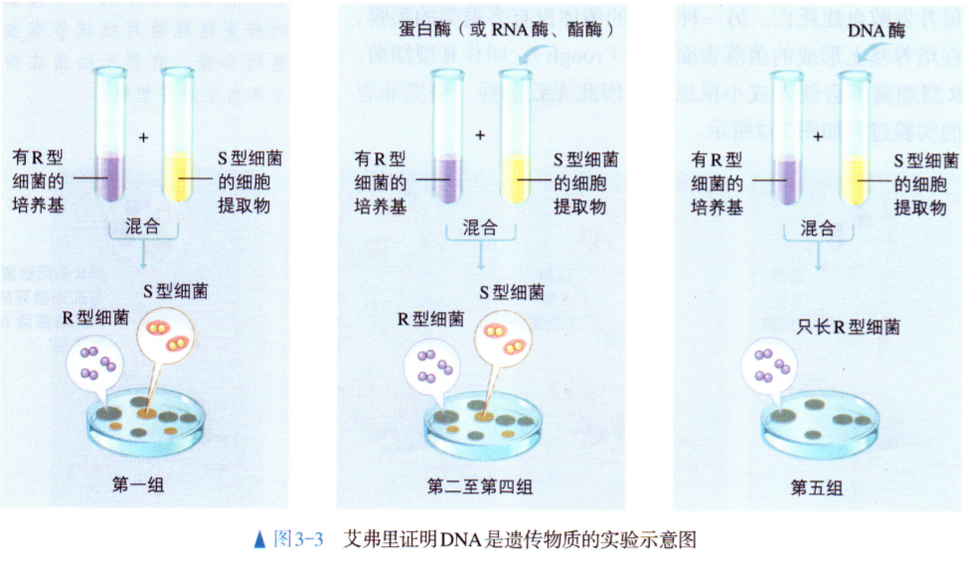
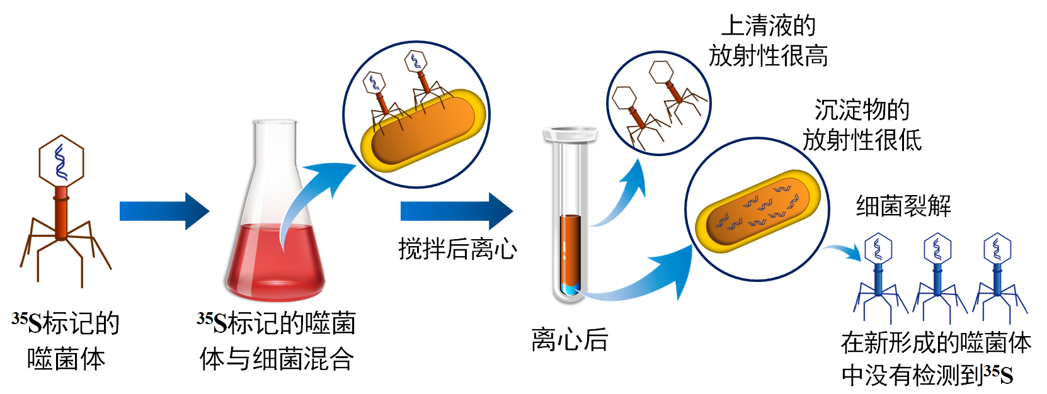
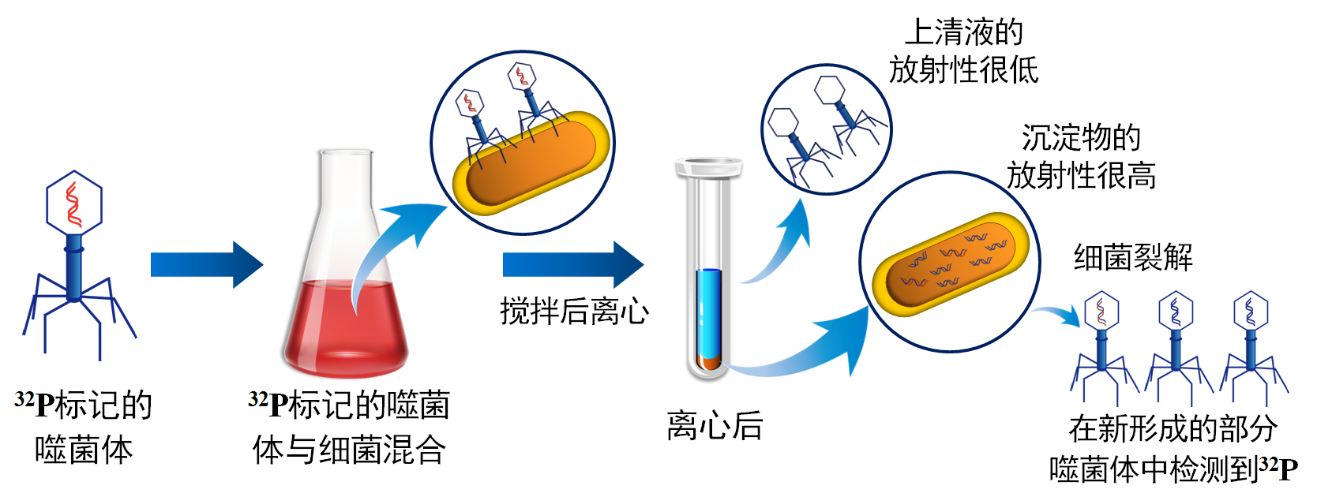
DNA是遗传物质的实验
实验一：
实验二：

Slide 5
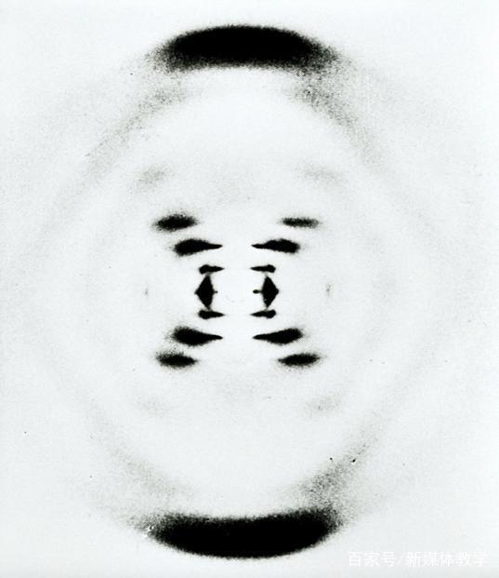
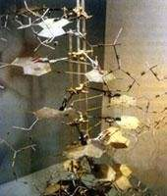
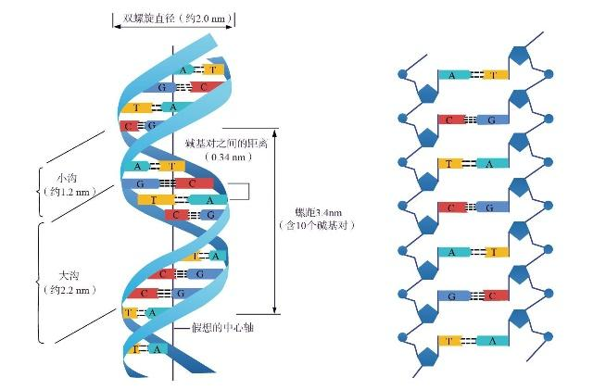
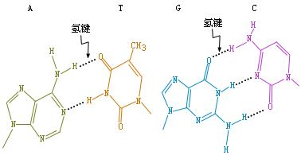
DNA的双螺旋结构模型

Slide 6
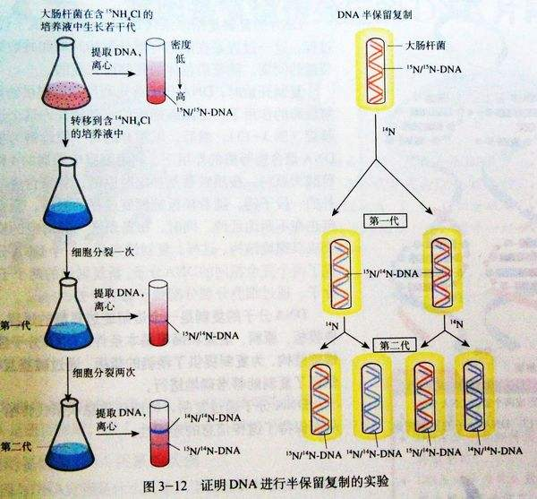
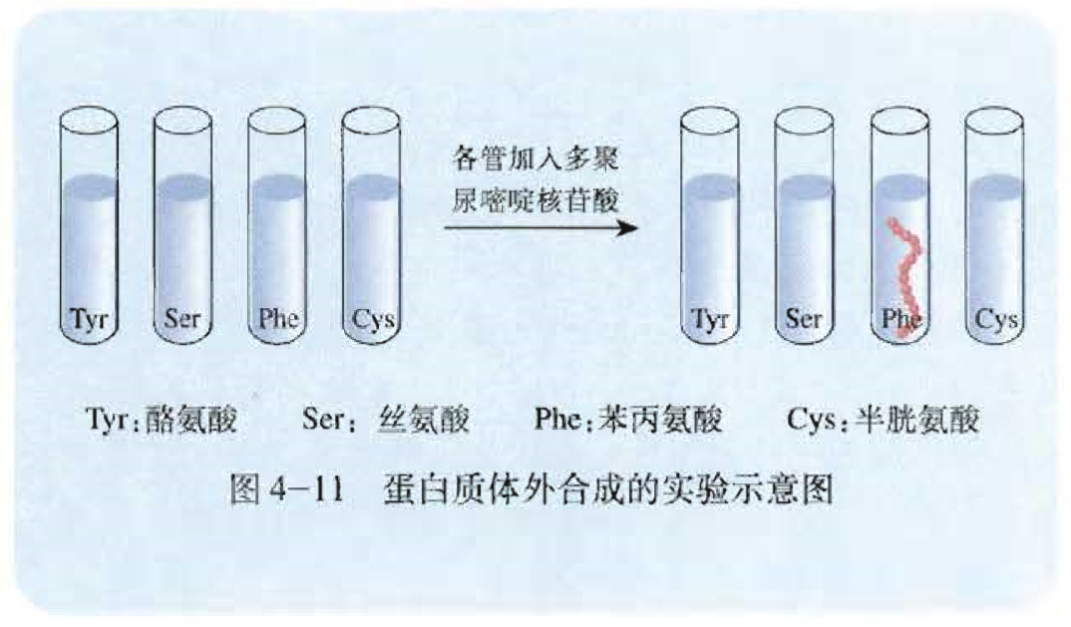
DNA的功能——传递和表达遗传信息
表达遗传信息——基因的表达
传递遗传信息——DNA的复制

Slide 7
DNA的科学史话
科学方法与技术
知识框图
习题讲解

Slide 8
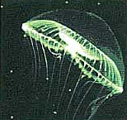
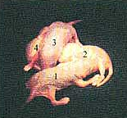
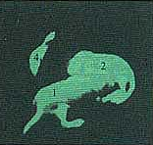
自变量控制中的“加法原理”和“减法原理”
减法原理
加法原理

Slide 9
假说演绎法
提出问题
（1）DNA是如何进行复制的？
作出假说
（2）DNA复制是半保留还是全保留
演绎推理
（3）设计实验，根据假说，演绎推理得出预期实验结果：复制后子代DNA可能的情况
验证假说
（4）进行实验验证，得到实验结果
得出结论
（5）DNA复制方式是半保留复制

Slide 10
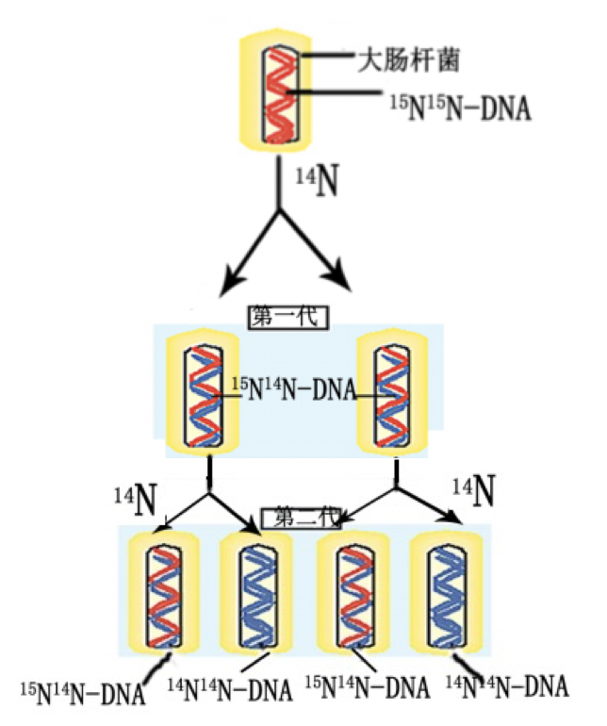
放射性同位素标记法与非放射性同位素标记
放射性同位素标记法
非放射性同位素标记法

Slide 11
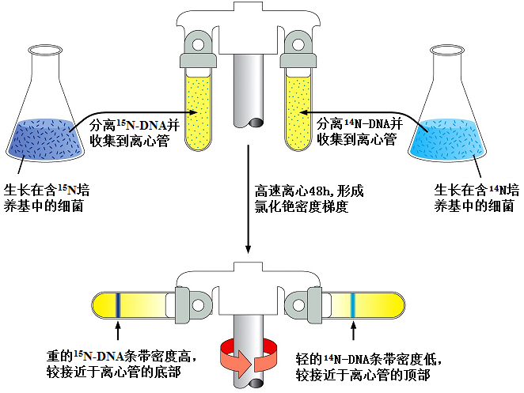
离心技术
差速离心
密度梯度离心

Slide 12
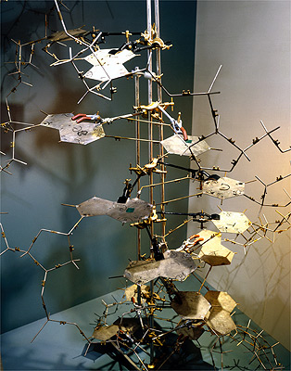
模型构建
DNA的双螺旋结构模型

Slide 13
科学方法与技术
科学方法
自变量控制中的“加法原理”和“减法原理”
假说演绎
模型构建
技术
放射性同位素标记法和非放射性同位素标记法
离心技术
酶解处理技术
蛋白质体外合成技术

Slide 14
DNA的科学史话
科学方法与技术
知识框图
习题讲解

Slide 15
知识框图
（调控）
选择性表达
基因
基因的表达
有遗传
效应片段
细胞生长
转录
翻译
细胞分裂
DNA
RNA
蛋白质
细胞分化
呈现
性状
复制
逆转录
复制
细胞衰老
细胞凋亡
表达
储存
个体水平
储存
传递
细胞水平
遗传信息
传递
分子水平

Slide 16
DNA的科学史话
科学方法与技术
知识框图
习题讲解

Slide 17
习题讲解
1．在正常情况下，细胞内完全可自主合成组成核酸的核糖和脱氧核糖。现在细胞系由于发生基因突变而不能自主合成核糖和脱氧核糖，必须从培养基中摄取。为验证DNA分子复制的原料是脱氧核苷酸，而不是核糖核苷酸，现提供如下实验材料，请你完成实验方案。
（1）实验目的：验证DNA分子复制的原料是脱氧核苷酸，而不是核糖核苷酸。
（2）实验材料：突变细胞系、基本培养基、¹²C—核糖核苷酸、¹⁴C—核糖核苷酸、¹²C—脱氧核苷酸、¹⁴C—脱氧核苷酸、放射性探测显微仪等。
（3）实验原理：DNA主要分布在__________，其基本组成单位是_________；RNA主要分布在__________，其基本组成单位是______________。
细胞核
脱氧核苷酸
细胞质
核糖核苷酸
Notes:
目标检测
P62 1

Slide 18
1．在正常情况下，细胞内完全可自主合成组成核酸的核糖和脱氧核糖。现在细胞系由于发生基因突变而不能自主合成核糖和脱氧核糖，必须从培养基中摄取。为验证DNA分子复制的原料是脱氧核苷酸，而不是核糖核苷酸，现提供如下实验材料，请你完成实验方案。
（4）实验步骤：
第一步：编号。取基本培养基两个，编号为甲、乙。
第二步：设置对比实验。在培养基甲中加入适量的¹²C—核糖核苷酸和¹⁴C—脱氧核苷酸；在培养基乙中加入等量的________________________________。
第三步：培养。在甲、乙培养基中分别接种等量的突变细胞系，放到____ _______ 培养一段时间，让细胞增殖。
第四步：观察。分别取出培养基甲、乙中的细胞，用放射性探测显微仪观察____________ 。
（5）预期结果：①____________________________________________；
②________________________________________________________。
（6）实验结论：___________________________________________________。
¹⁴C一核糖核苷酸和¹²C一脱氧核苷酸
适宜的相同环境中
细胞核和细胞质的放射性强弱
培养基甲中细胞的放射性部位主要在细胞核
培养基乙中细胞的放射性部位主要在细胞质
DNA分子复制的原料是脱氧核苷酸而不是核糖核苷酸

Slide 19
实验解题思路归纳
明确目的
结果指标
单一变量原则
找出自变量→因变量
无关变量
分析实验结果
加法
减法
等量原则
适宜原则
得出实验结论

Slide 20
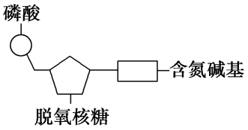
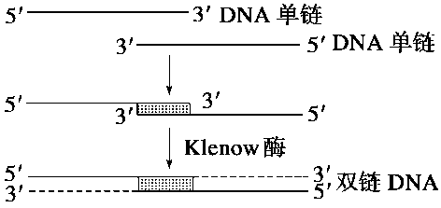
2．为研发一种活性高、半衰期长的新型降钙素(多肽类激素，临床上用于治疗骨质疏松症)，某科研机构从预期新型降钙素的功能出发，推测相应的脱氧核苷酸序列，并人工合成了两条72个碱基的DNA单链，两条链通过18个碱基对形成部分双链DNA片段，再利用Klenow酶补平，获得双链DNA，过程如图。
5
4
1
3
2
(1)请画出一个脱氧核苷酸的结构模式图并标注各部分名称。

Slide 21
人工合成了两条72个碱基的DNA单链，两条链通过18个碱基对形成部分双链DNA片段，再利用Klenow酶补平，获得双链DNA，过程如图。
72
18
72
54
能量（ATP）
(2)在DNA单链合成过程中所需条件除酶、模板和原料外还需要________。
(3)Klenow酶是一种________酶，合成的双链DNA有________个碱基对。
DNA聚合
126

Slide 22
碱基互补配对
(4)补平过程遵循________________原则。经测定一条DNA单链中，碱基A∶C∶T∶G的比例为1∶2∶3∶4，则在双链DNA中上述碱基比例为________。
4∶6∶4∶6(2∶3∶2∶3)
1 2 3 4
A C T G
T G A C
1 2 3 4

Slide 23
(5)用¹⁵N标记该双链DNA，复制1次，测得子代DNA中含有¹⁵N的单链占50%，该现象________(能/不能)说明DNA复制方式为半保留复制，请分析原因 。
不能
若为半保留复制，两个子代DNA分别如图1所示，含有¹⁵N的单链占50%；若为全保留复制，两个子代DNA分别如图2所示，含有¹⁵N的单链也占50%。

Slide 24
3. 下图表示发生在真核细胞内的两个生理过程，请据图回答问题：
RNA聚合酶
（1）过程Ⅰ中甲的名称为 ，乙与丙在组成上的不同之处在于乙含 。
（2）过程Ⅰ中DNA分子的两条链通过 结合，在图中方框内应该
用 （填“→”或“←”）标出该过程进行的方向。
脱氧核糖
氢键
←

Slide 25
3. 下图表示发生在真核细胞内的两个生理过程，请据图回答问题：
（3）若过程Ⅱ的多肽链中有一段氨基酸序列为“-丝氨酸-谷氨酸-”，携带丝氨酸和谷氨酸的tRNA分子的反密码子分别为AGA、CUU，则物质①中模板链碱基序列为为 ，若该多肽合成到UGC决定的氨基酸后就终止合成，则导致合成结束的终止密码子是 。
AGACTT
UGA

Slide 26
3. 下图表示发生在真核细胞内的两个生理过程，请据图回答问题：
不完全相同
（4）物质①在同一生物体内不同细胞中表达得到的蛋白质 （填“相同”“不相同”或“不完全相同”），原因是 。
不同细胞内基因的选择性表达
胰岛B细胞
唾液腺细胞
胰岛素
唾液淀粉酶
呼吸酶
呼吸酶

Slide 27
谢谢您的观看
北京市朝阳区教育研究中心 制作

